Slide 1
Деревенская ласточка
выполнила:
УЗБЯКОВА РЕНАТА,
ученица 7 класса
СТРУКТУРНОГО ПОДРАЗДЕЛЕНИЯ ТАРХАНОВСКАЯ СОШ
БМОУ «АКСЕЛЬСКАЯ СОШ»
Руководитель:
ДУЛАТОВА РАМЗИЯ РАВИЛЕВНА,
учитель БИОЛОГИИ

Slide 2
Содержание:
Введение 3
Глава 1. Семейство ласточковые 5
Глава 2. Поведение деревенской ласточки 6
2.1. Ласточка – певчая птица 6
2.2 . Гнездо ласточки 7
2.3. Кормление птенцов 9
2.4. Первый полёт 11
2.5. Человек и ласточка 14
Выводы. 15
Список используемых источников 16

Slide 3
Актуальность
Ласточка удивительно красивая и грациозная птица. Она издавна селится рядом с человеком ; чаще всего занимает чердаки деревянных домов, прикрепляя свои гнёзда у самого потолка на стене или балке».
Я живу в селе и вижу как оно изменяется. Новые дома и хозяйственные постройки теперь строят из кирпича. Всё меньше людей занимается разведением домашних животных. Построенные человеком мельницы, заводы и многочисленные машины издают много шума, который отпугивает птиц от жилья человека.
О жизни, повадках этих птиц написано много. В энциклопедиях и научно – познавательных книгах рассказывают о всех видах ласточек, описывают её внешний вид, поведение, межвидовые различия и т. д. Но я нигде не нашла материала о том, как изменилась жизнь этих птиц в новых условиях. Именно этот вопрос и станет предметом моего исследования.

Slide 4
Цель:
Исследование поведения деревенской ласточки (касатки) в условиях современного села.
Задачи:
выяснить когда прилетают ласточки;
проследить, где и как касатки вьют гнёзда;
отследить режим кормления птенцов;
узнать, как ласточки учат птенцов летать;
выявить связь человека и ласточки.
Объект исследования: деревенская ласточка.
Предмет исследования: образ жизни и поведение деревенской ласточки.
Методы исследования:
наблюдение;
изучение литературных источников.
Время исследования:
май – сентябрь 2017 года.

Slide 5
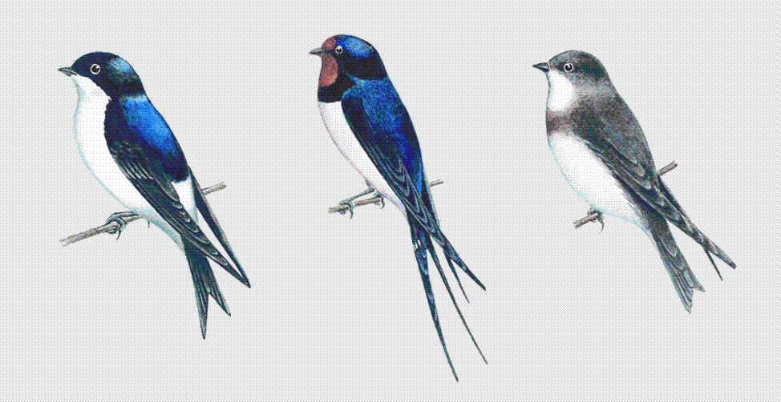
Семейство ласточковые.
Всего к семейству ласточек принадлежит около 80 видов, из которых в России живёт пять. Из них широко известны:
1. городская ласточка, или воронок, предпочитает гнездиться на крупных каменных зданиях, под балконами и карнизами;
2. деревенская ласточка, или касатка, селится в небольших сёлах и деревнях;
3. береговая ласточка интересна тем, что гнездится в норах, которые сама выкапывает в обрывистых берегах рек и стенах оврагов. (2 с. 649)

Slide 6
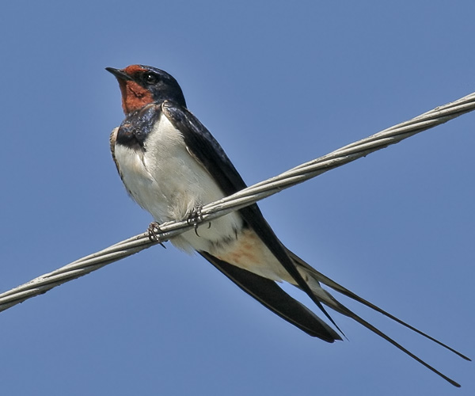
Поведение деревенской ласточки
2. 1. Ласточка - певчая птица
Недалеко от моего дома есть мельница. Это место я выбрала для своего наблюдения, потому что уже несколько лет здесь живут ласточки.
Первую ласточку я увидела 1 мая. Она пела усевшись на проводах. Это очень красивая птица.
У неё прямые, длинные и острые крылья, и глубоко вырезанный хвост. Верх чёрный, а низ светлый. Лоб, подбородок и горлышко красновато – коричневые, а ниже горла тёмный поясок.
Это был самец (у него более длинный хвост).Самочки прилетели примерно через 2 недели. Самец очень красиво поёт, ухаживая за самочкой. «На первый взгляд песня ласточки кажется беспорядочной. На самом деле она имеет чёткие периоды. Каждый период заканчивается трещанием, при котором ласточка широко раскрывает клюв, и коротким высвистом. При этом птица или вообще замолкает или сразу же начинает щебетать вновь» (6 с.152).

Slide 7
2.2.Гнездо ласточки
Я не видела, как ласточки строят гнездо, но внимательно рассмотрела его вблизи: по форме - это чаша. Она как будто вылеплена из маленьких комочков, а между ними видны соломинки, травинки. Комочки на ощупь очень твёрдые. Что же это за строительный материал? Я прочитала, что это комочки глины, земли, навоза, ила, которые ласточка склеивает собственной слюной. А травинки и соломинки нужны для
крепости. Строят гнездо и самка, и самец 6-7 дней ,а высиживает яйца одна самочка.
Я заметила, что у всех гнёзд много общего:
находились внутри зданий;
расположены высоко над землёй;
в затенённом месте;
есть свободное сообщение с улицей;
находятся недалеко друг от друга;
прикреплены боком к кирпичной стене;
снизу имеется опора (выступ кирпича, плафон);
Расположение гнезда внутри помещения позволяет спасти его от дождя и солнца, а близкое поселение семей дает возможность коллективно защищаться от врагов.

Slide 8
 | Появление ласточек на территории моего дома | Отлет ласточек вместе с птенцами | Массовый отлет ласточек
 | 18 мая | 7 июля | 10 -15 сентября

Slide 9
2. 3. Кормление птенцов
Одно гнездо (№4) находилось в пристройке рядом с мельницей. Я решила наблюдать за ним. Он расположено ниже, наблюдать удобнее. Это старое гнездо. Ласточки надстроили его. Самочка села на яйца 25 мая и высиживала 2 недели. Самец в это время носил ей корм. 4 птенца вывелись 9 июня. Выкармливанием занимаются оба родителя.
Пища ласточек - это летающие насекомые. За один прилёт к гнезду ласточка приносит несколько насекомых. Четыре раза в день в течение 20 минут я считала, сколько раз ласточки приносят корм птенцам.
Таблица № 2. Наблюдение за кормлением
Птенцы быстро росли, и родителям приходилось кормить их в течение всего светового дня. Но утром и вечером, когда насекомых больше, ласточки приносили корм чаще. «За день родители подлетают с кормом к гнезду около 600 раз» (2 с. 649). «За лето ловит от полумиллиона до миллиона мошек, комаров и тлей» (5 с. 256)
Время | 9 – 9:20 часов | 12 – 12:20 часов | 15 – 15:20 часов | 18-18:20 часов
Количество прилётов к гнезду родителями | 24 | 14 | 9 | 20

Slide 10
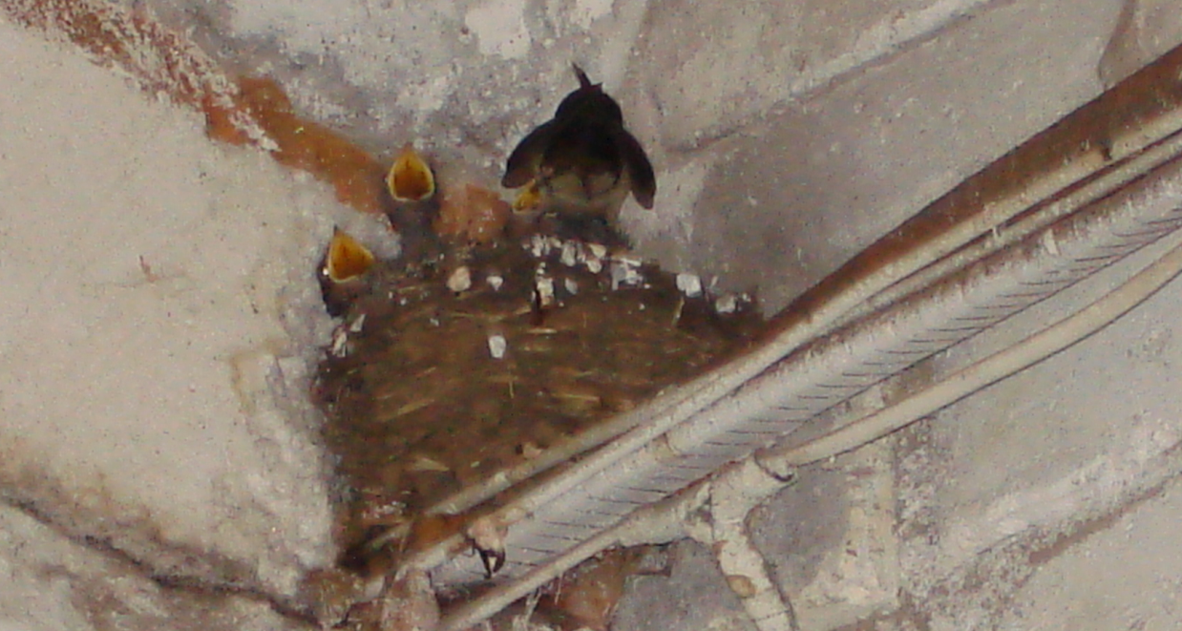
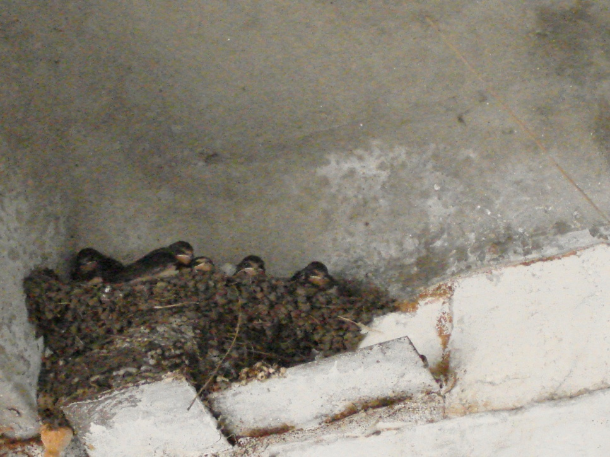
Пока родители добывают корм, птенцы сидят тихо. Но стоит подлететь одному из родителей, они поднимают крик. Выпрашивая пищу, они дружно вытягивают шеи и широко открывают жёлтый рот. Родители вкладывают корм в раскрытый рот птенца. Мне было интересно узнать, как же родители распределяют
корм между птенцами? Я заметила, что накормленный птенец сразу же опускается на дно гнезда, а голодные тянутся дольше всех, и в следующий раз они получают пищу в первую очередь. Вот так корм справедливо распределяется между всеми птенцами.
Улетая, ласточка издаёт крик опасности, и птенцы прячутся в гнезде.

Slide 11
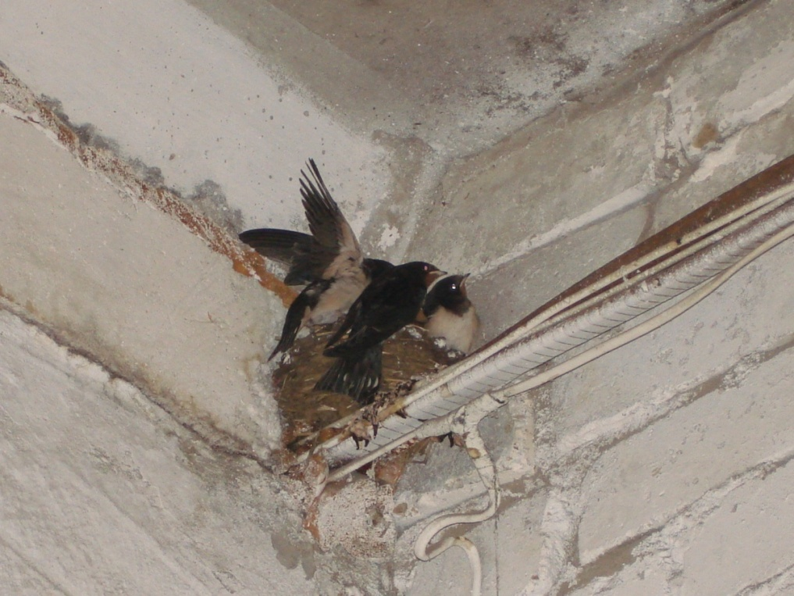
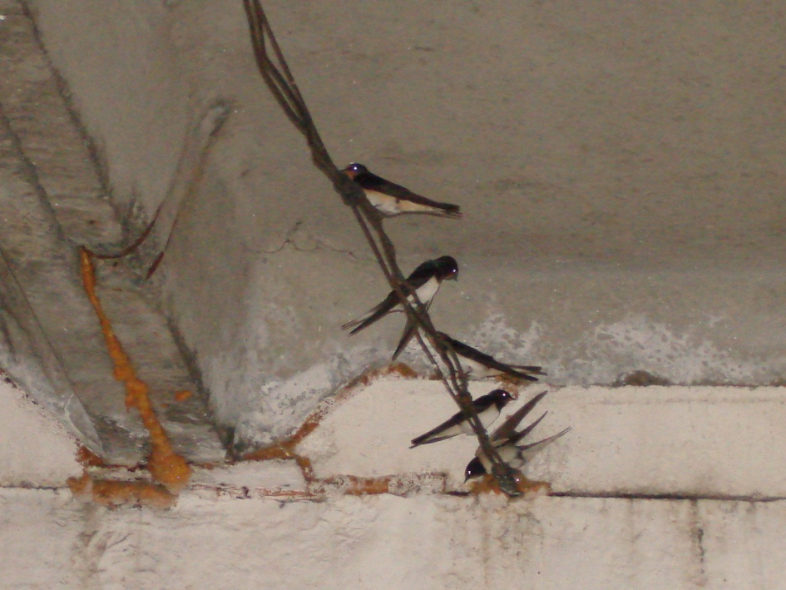
2.4.Первый полёт
Очень интересно наблюдать, как птенцов учат летать. Птенцы тренируют свои крылья для полёта: встанут на край гнезда и часто – часто взмахивают ими.
В день вылета прилетели другие ласточки ( я решила ,что это ласточки из соседних гнёзд).
Они с криком летали вокруг гнезда, как бы выманивая птенцов или рассказывая, как это хорошо – летать.

Slide 12
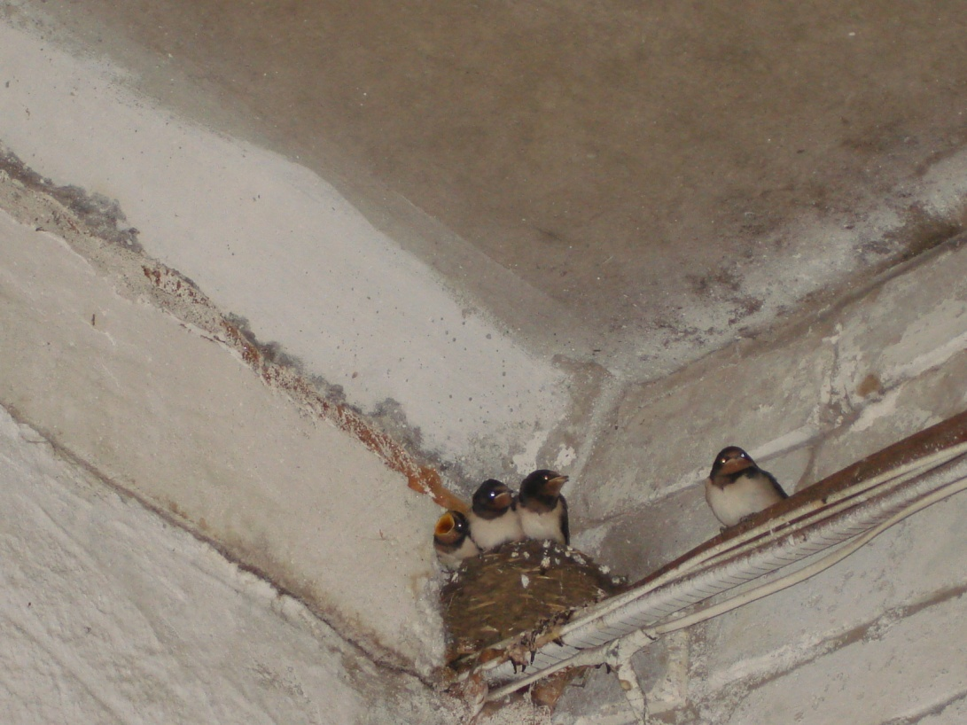
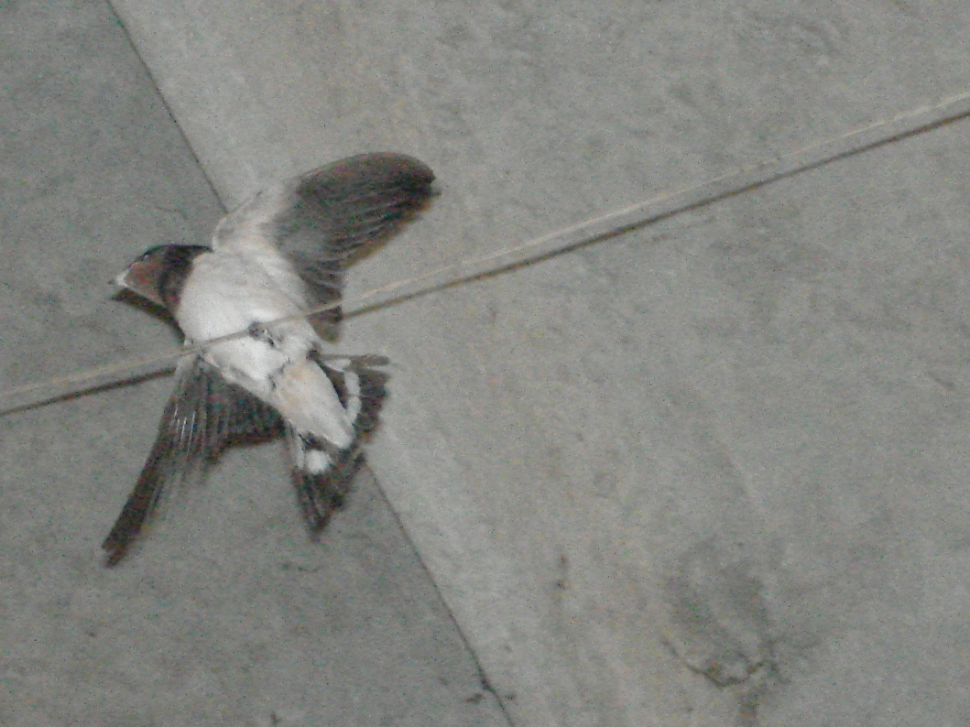
И родители – ласточки вели себя необычно: подлетят к гнезду с кормом, но сядут рядом. Птенцы кричат, тянуться, а достать не могут.
И вот первый, самый смелый, выпрыгнул из гнезда и придвинулся к матери. Она отлетела. Так повторялось несколько раз. И тогда птенец полетел.
Сначала летал в помещении, затем вылетел на свободу.
Взрослые сопровождали его. В течение трёх дней вылетели все птенцы.
Но я заметила, что даже после того, как птенцы научились летать самостоятельно, родители ещё подкармливают их. Молодые ласточки ночевали возле гнезда еще 5 дней, а потом улетели совсем.

Slide 13
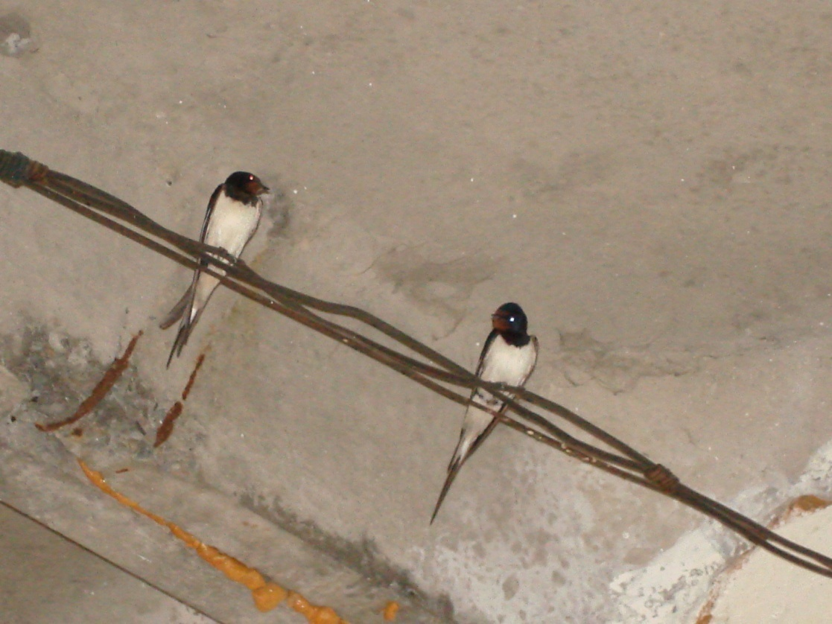
Теперь ласточек я видела всё реже и реже. Чаще прилетала только пара. Сядут, пощебечут на проводах и опять улетят.
А где же молодые птицы?
«В конце лета ласточки – касатки кочуют большими стаями, ночуют на проводах или в зарослях тростника» (4 с.742)
Последний раз я видела ласточек 17 сентября. Они кружились над территорией мельницы, как будто прощались с родными гнёздами.

Slide 14
2. 5. Человек и ласточка
Мельница – это кирпичное здание. Но ни шум мельницы, ни звук подъезжающих машин, ни громкие разговоры рабочих не пугают ласточек. Они занимаются главным делом – растят птенцов. Жизнь рядом с человеком помогает вывести, вырастить и сохранить потомство. Ласточки хорошо приспосабливаются к изменившейся жизни сельчан. Строят гнёзда в зданиях из кирпича и бетона и их не пугает сильный шум.
Люди с любовью относятся к ласточкам. Называют её «касаточка», «быстрокрылая» «сизокрылая», «нарядница». Её прилёта ждут, радуются что гнёзд с каждым годом становится больше. С прилётом ласточек дверь в мельницу держат открытой, даже в прохладные , дождливые дни и ночью.
Ласточка — символ весны. Люди верят, что она приносит счастье и удачу тем домам, под крышами которых она свивает гнездо.

Slide 15
Выводы:
Ласточки прилетают в наше село в начале мая.
Строят гнёзда под крышами, старые гнёзда используют редко.
Ласточки - заботливые родители, кормят птенцов в течение всего светового дня, уничтожая множество насекомых.
Учат птенцов летать, выманивая их из гнезда кормом.
Ласточка живёт рядом с человеком,

Slide 16
Список используемых источников
Энциклопедия «Жизнь животных», том 6 «Птицы», М, Просвещение, 1986гг, с. 375,
Энциклопедия для детей «Биология», М, Аванта+, 2007гг., с. 649
Энциклопедия для детей «Птицы и звери», М, Аванта+, 2003гг., с. 150,
Большая Российская Энциклопедия №16, М, Науч. издат., 2010гг., с. 742
« Я познаю мир», дет. энциклопедия «Животные», М, АСТ, 2000гг., с. 257
«Орнитологические экскурсии», Ленинград, изд. Ленинградского университета, 1981г.г, с.152

